Slide 1
ĐỒ ÁN PHẦN MỀM QUẢN LÝ CỬA HÀNG THỨC ĂN NHANH KFC
GVHD: Thầy Nguyễn Đức Khoan
SVTH: Nguyễn Thành Nam_14110312
Đồng Văn Vỹ_14110277
Trương Huy Hoàng Anh_14110376

Slide 2
NỘI DUNG
Tổng quan
Biểu đồ
Thiết kế cơ sở dữ liệu
Phần mềm
Demo

Slide 3

Tổng quan
KFC Việt Nam( KFCVN) được biết đến với tên gọi khác là gà rán Kentucky. Là chuỗi cửa hàng thức ăn nhanh
chuyên nghiệp nổi tiếng ở Việt Nam.

Slide 4
Cơ cấu tổ chức của mỗi của hàng KFCVN
Manager
Cashier
Cook
Rider
Supply
Lobby
WetGoods
Staffs

Slide 5
Mục tiêu
Quản lý nhân viên.
Quản lý phần ăn.
Quản lý xuất và nhập kho hàng hóa.
Tính lương.
Quản lý thu chi.

Slide 6
BIỂU ĐỒ

Slide 7
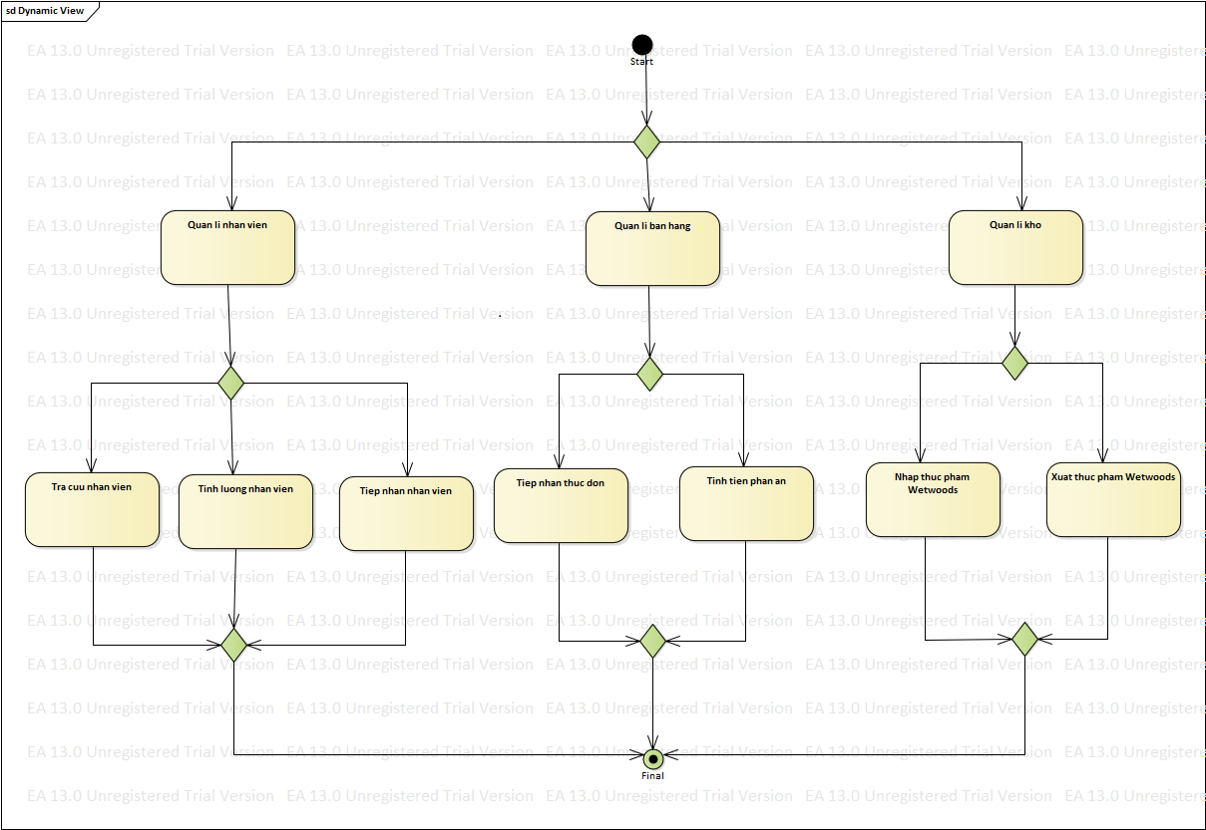
Biểu đồ hoạt động

Slide 8
Biểu đồ USECASE

Slide 9
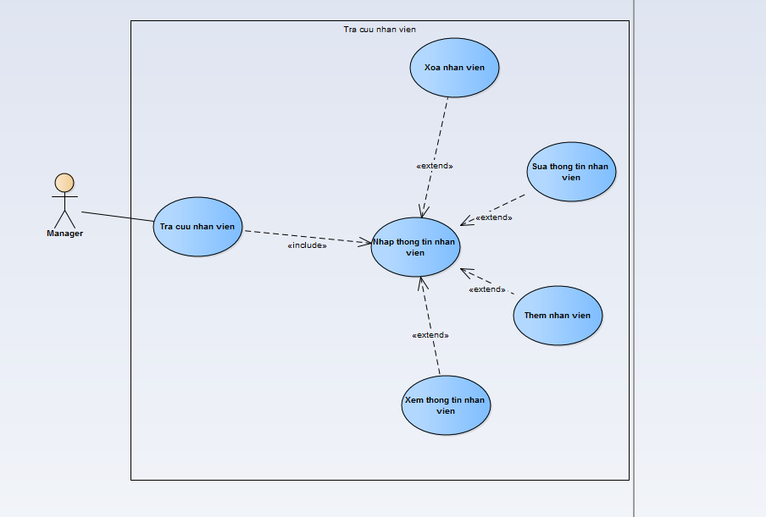
Tra cứu thông tin nhân viên

Slide 10
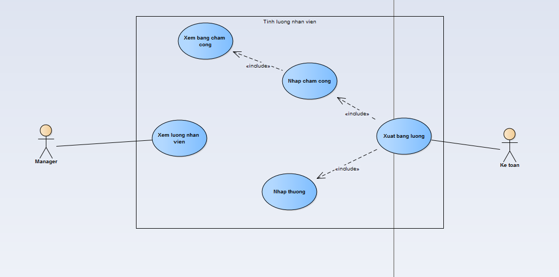
Tính lương nhân viên

Slide 11
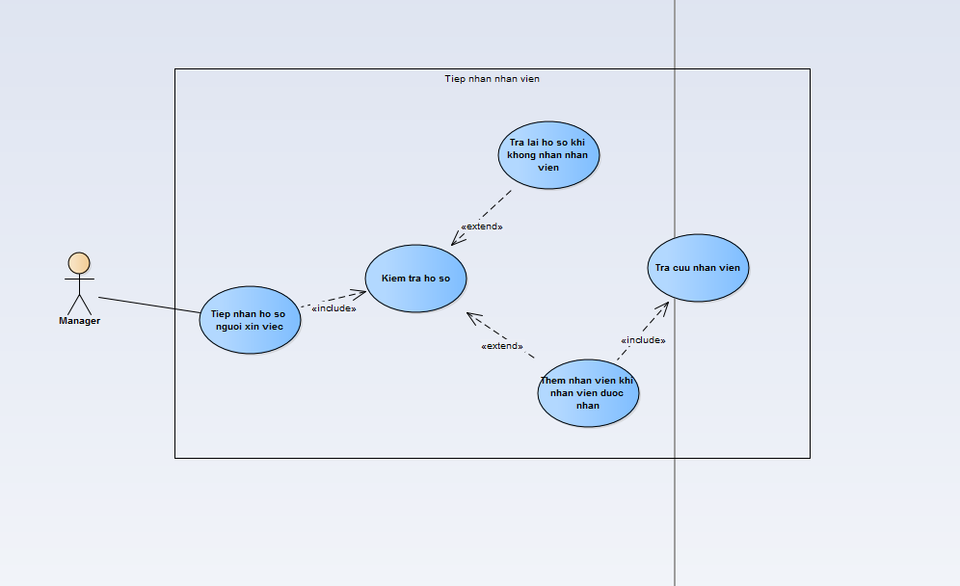
Tiếp nhận nhân viên

Slide 12
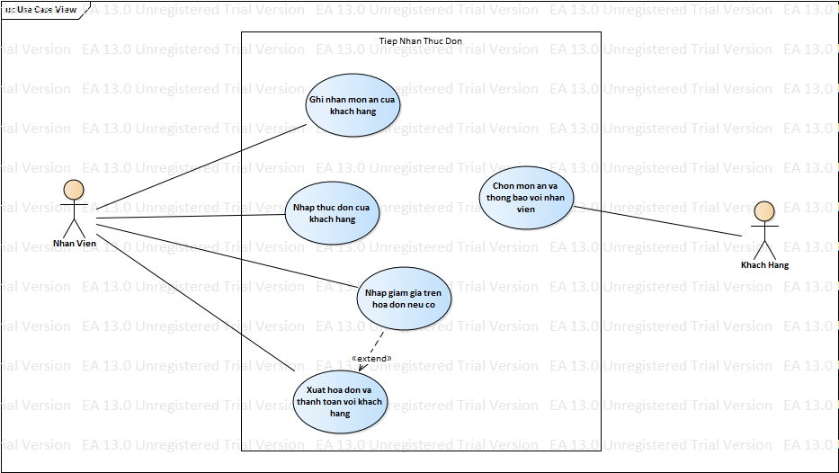
Tiếp nhận phần ăn khách hàng

Slide 13
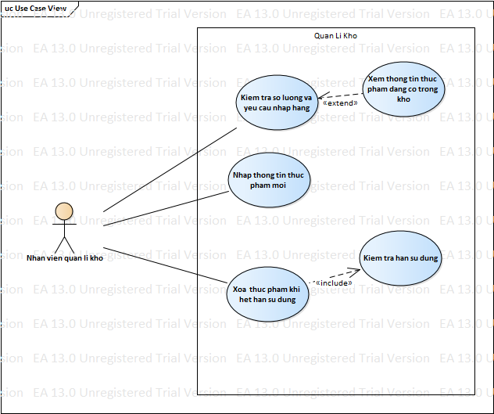
Quản lý kho

Slide 14
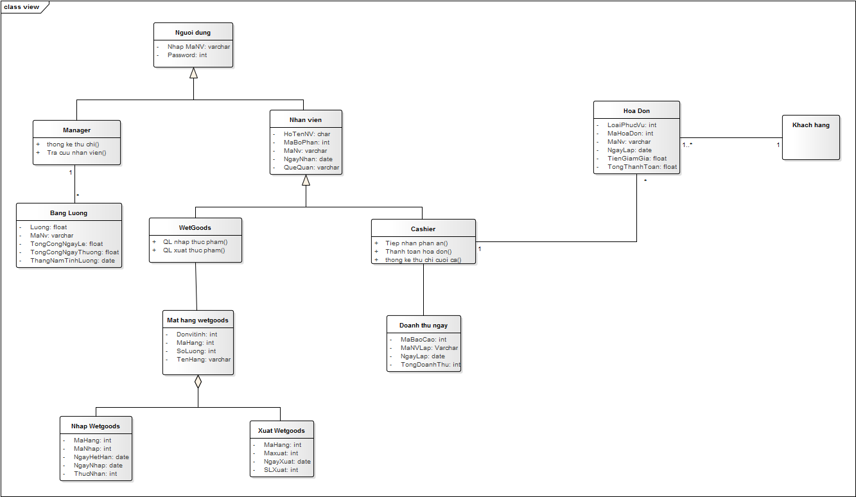
Biểu đồ lớp

Slide 15
Biểu đồ tuần tự

Slide 16
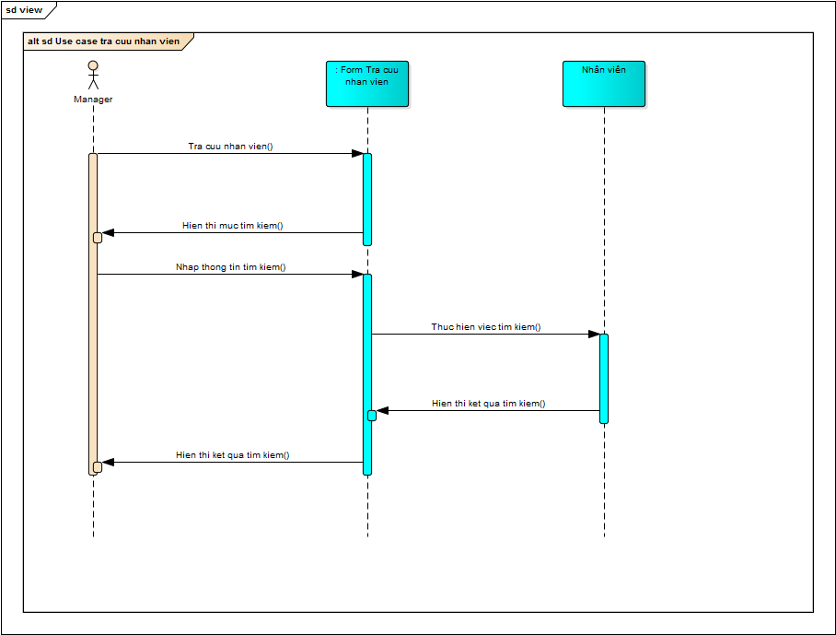
Biểu đồ tuần tự sử dụng use case tra cứu nhân viên

Slide 17
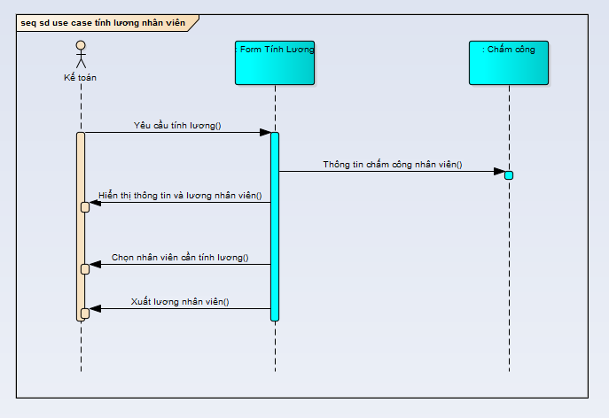
Biểu đồ tuần tự sử dụng use case tính lương nhân viên

Slide 18
Biểu đồ trạng thái

Slide 19
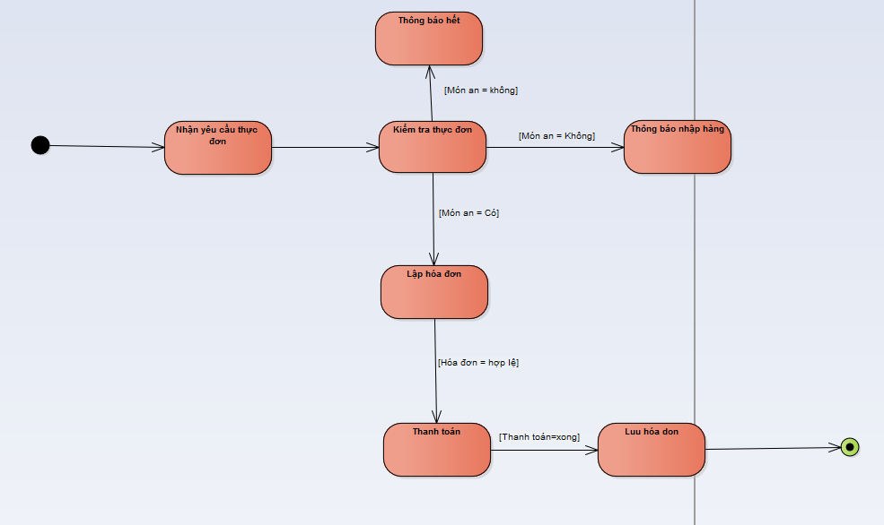
Biểu đồ trạng thái nhân viên

Slide 20
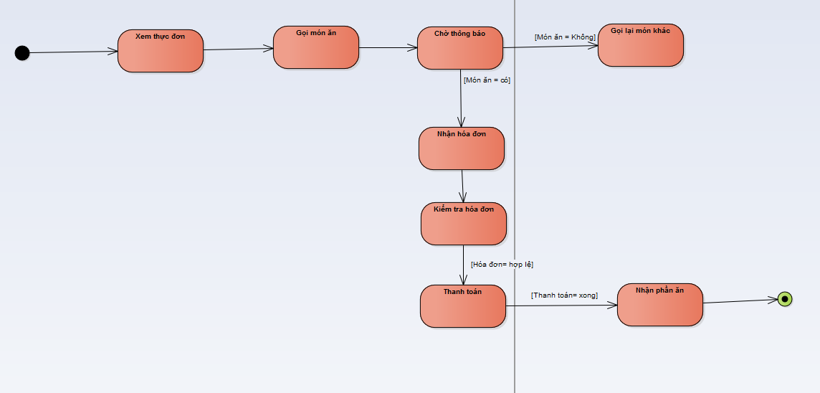
Biểu đồ trạng thái khách hàng

Slide 21
Biểu đồ cộng tác

Slide 22
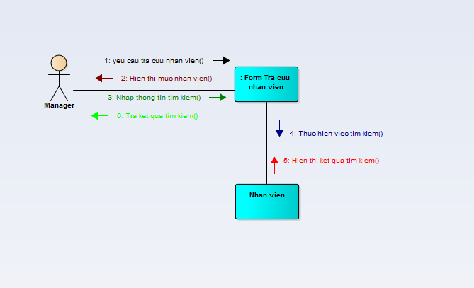
Biểu đồ cộng tác sử dụng use case tra cứu nhân viên

Slide 23
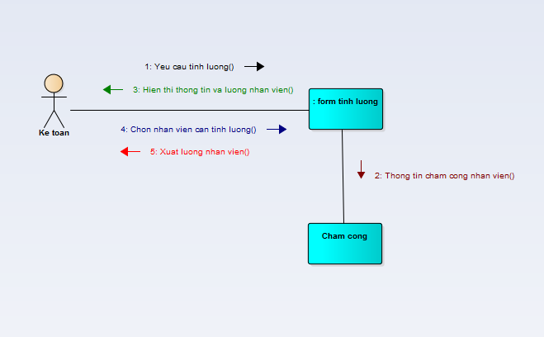
Biểu đồ cộng tác sử dụng use case tính lương

Slide 24
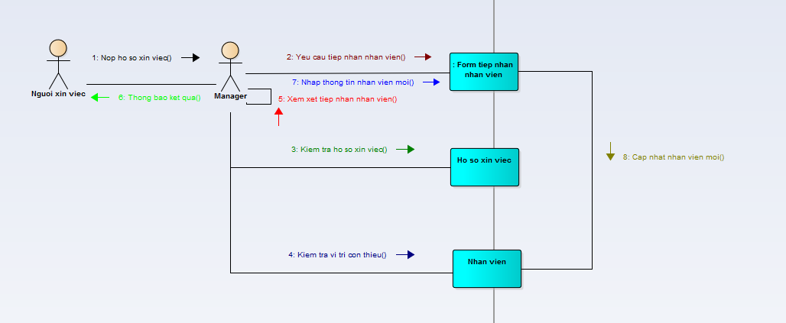
Biểu đồ cộng tác sử dụng use case tiếp nhận nhân viên

Slide 25
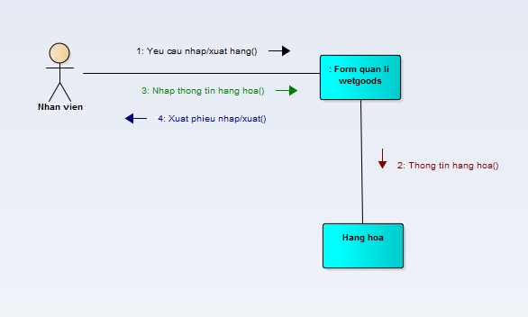
Biểu đồ cộng tác sử dụng use case quản lí kho

Slide 26
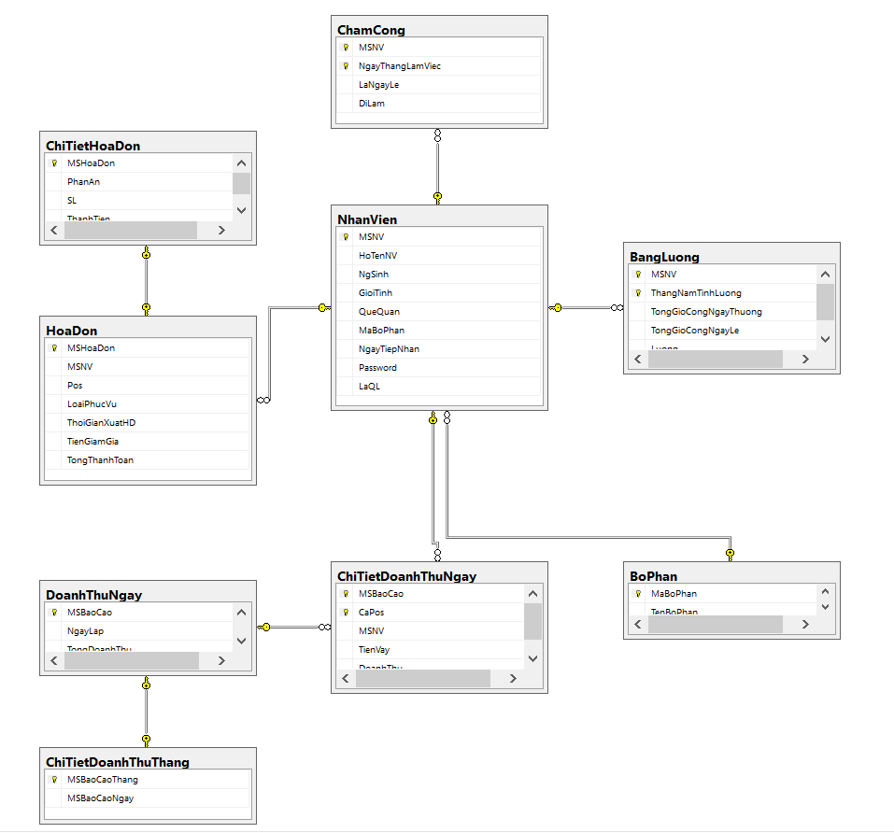
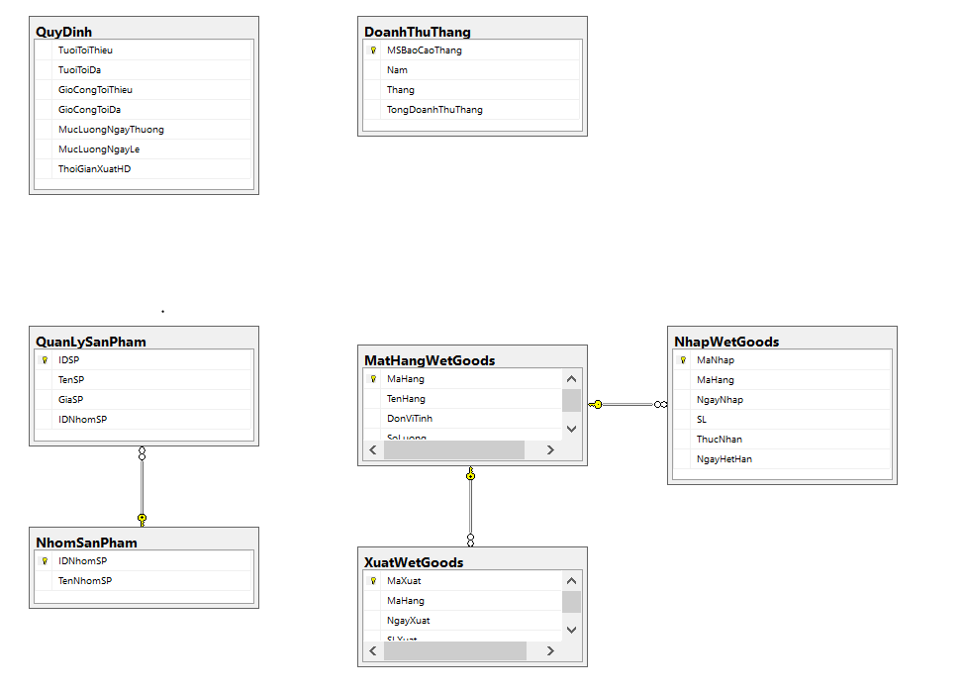
Thiết kế CSDL

Slide 27
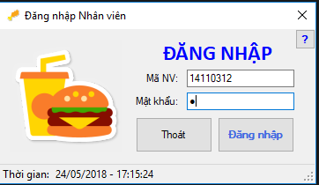
Phần mềm
Giao diện đăng nhập

Slide 28
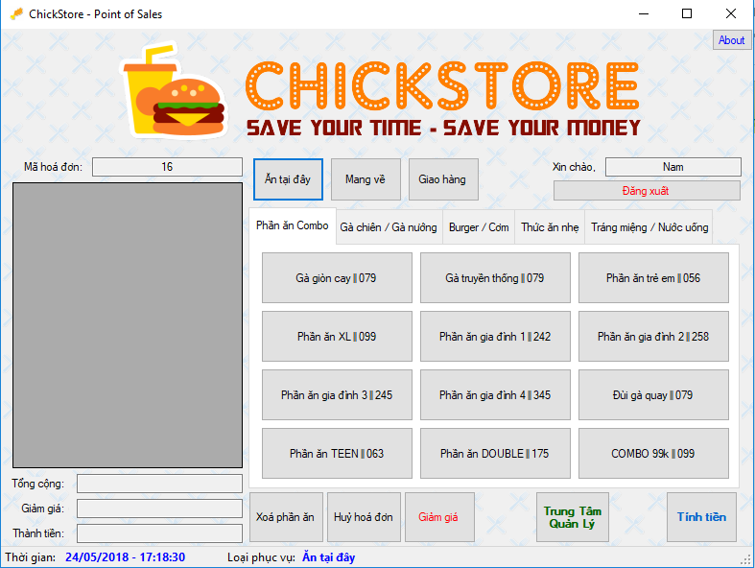
Giao diện tiếp nhận phần ăn

Slide 29
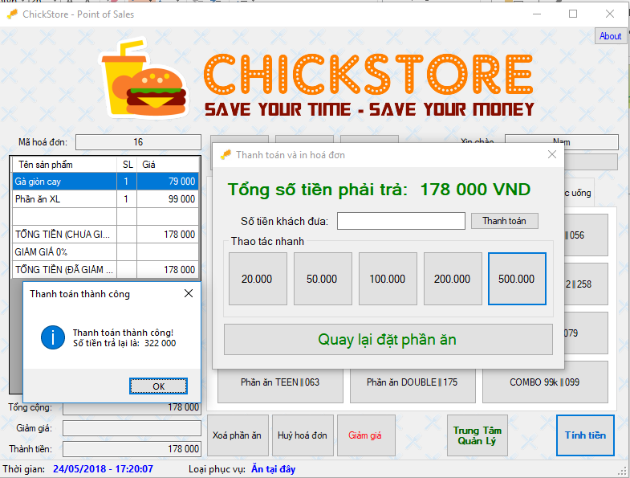
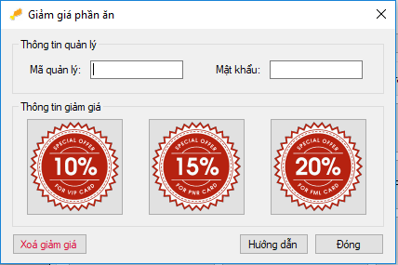
Giao diện thanh toán

Slide 30
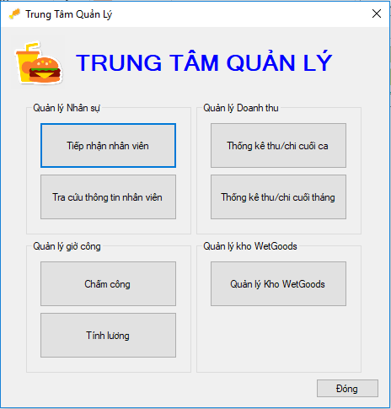
Giao diện quản lý

Slide 31
DEMO

